Slide 1
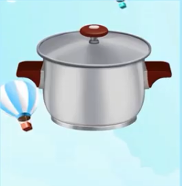
cái xoong
oong

Slide 2
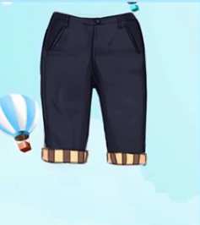
quần soóc
ooc

Slide 3

đèn tuýp
uyp

Slide 4
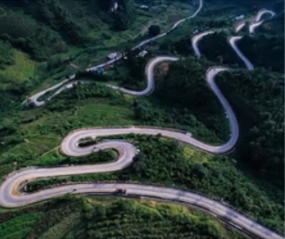
ngoằn ngoèo
oeo

Slide 5

nguều ngoào
uêu
oao

Slide 6
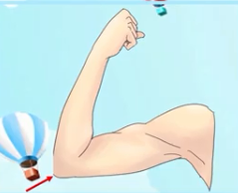
khuỷu tay
uyu

Slide 7
Điền dấu 
✓
Tiếng | Có oong | Có ooc | Có oap | Có uyp | Có uâng | Có oao | Có oeo | Có uêu | Có uyu
Cái xoong
quần soóc
M: ì oạp
đèn tuýp
buâng khuâng
nguều ngoào
ngoằn ngoèo
khúc khuỷu
✓
✓
✓
✓
✓
✓
✓
✓
✓

Slide 8
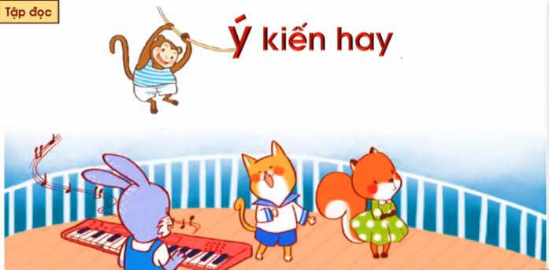

Slide 9

Luyện đọc từ:
boong tàu,
đàn oóc,
ngoao ngoao,
tiu nghỉu,
nguều ngoào,
ngoằn ngoèo,
bâng khuâng

Slide 10
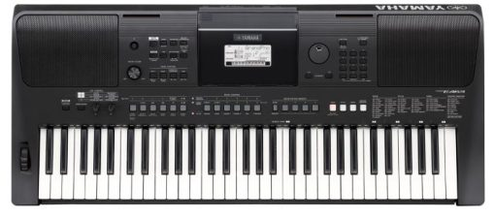
Đàn oóc

Slide 11
Ý kiến hay
Thỏ và các bạn ra biển nghỉ hè.
Đêm ấy, cả bọn lên boong tàu. Trăng sáng hơn đèn tuýp.
Thỏ và các bạn ra biển nghỉ hè.
Đêm ấy, cả bọn lên boong tàu. Trăng sáng hơn đèn tuýp.
1
2
3
4
Thỏ mở đàn oóc, hát vang. Mèo tiu
Thỏ mở đàn oóc, hát vang. Mèo tiu
5
nghỉu vì vừa câu hụt con cá to cũng” ngoao ngoao”hòa giọng. Vượn làm xiếc, tay nguều ngoào đu trên sợi dây buồm ngoằn ngoèo.
nghỉu vì vừa câu hụt con cá to cũng” ngoao ngoao”hòa giọng. Vượn làm xiếc, tay nguều ngoào đu trên sợi dây buồm ngoằn ngoèo.
6
Còn sóc, nó buâng khuâng nghe sóng vỗ ì oạp. Nó bảo: “Tớ muốn kiếm vỏ ốc biển tặng mẹ.” Cả bọn ồ lên: “Ý kiến quá hay!”
Còn sóc, nó buâng khuâng nghe sóng vỗ ì oạp. Nó bảo: “Tớ muốn kiếm vỏ ốc biển tặng mẹ.” Cả bọn ồ lên: “Ý kiến quá hay!”
7
8
9
10
11

Slide 12












Câu hỏi số 1: Thỏ và các bạn đi đâu?
Câu hỏi số 5: Các bạn nhận xét ý kiến của Sóc như thế nào?
Câu hỏi số 3: Vì sao Mèo lại tiu nghỉu?
Câu hỏi số 2: Đêm ấy, Thỏ làm gì?
Câu hỏi số 4: Vượn làm xiếc như thế nào?

Slide 13
Nối đúng:
ì oạp
a
1
Mèo
b
2
ngoao ngoao
Tay vượn
c
3
Dây buồm
buâng khuâng
d
4
Sóc
nguều ngoào
e
5
Sóng
ngoằn ngoèo

